Slide 1
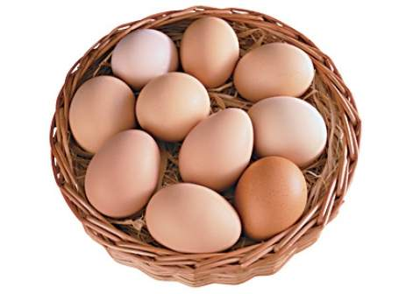
«Пищевая ценность яиц». «Блюда из яиц»
5 класс
Выполнила учитель технологии
Третьякова О.В.
МНБОУ «Лицей № 76»
города Новокузнецка Кемеровской области

Slide 2
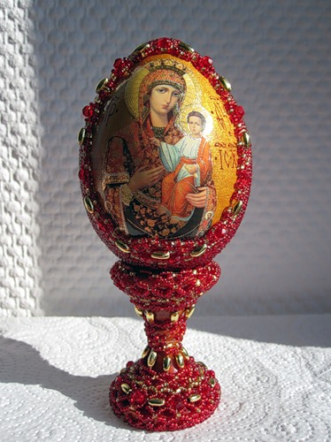
Древние народы считали яйцо прообразом Вселенной - из него родился мир, окружающий человека. Древние греки, римляне, египтяне и многие другие народы относились к яйцу как к символу рождения

Slide 3
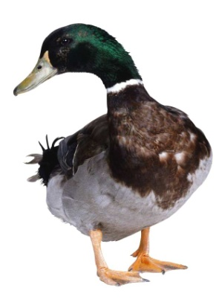
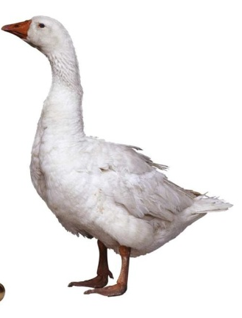
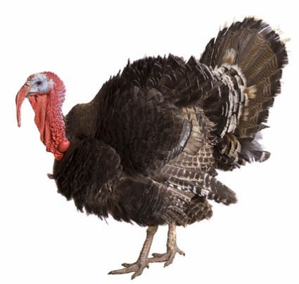
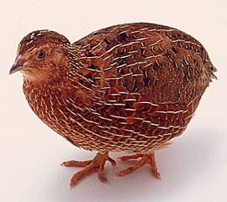
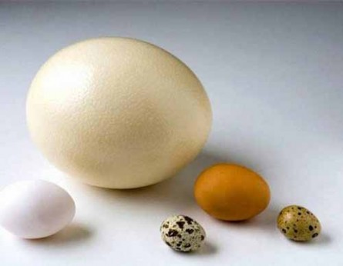
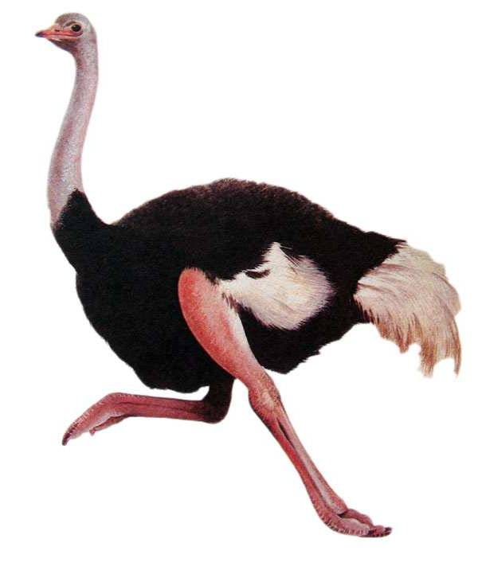
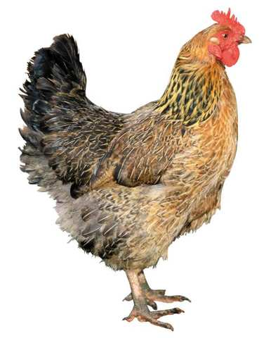
ВИДЫ ЯИЦ
утиные
гусиные
индюшачьи
перепелиные
куриные
страусиные

Slide 4
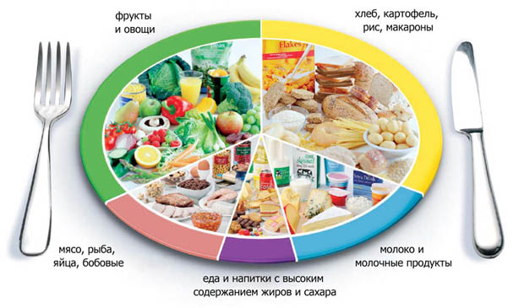
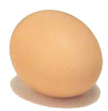
ПИТАТЕЛЬНАЯ ЦЕННОСТЬ ЯИЦ
В одном яйце /70 калорий/ находится 13 главных витаминов и минералов. Усваиваются яйца почти полностью – на 98 процентов.

Slide 5
Пищевая ценность яиц
В белке яйца содержится весь комплекс жизненно важных питательных веществ.
Желток – наиболее важная часть, богат белками, жирами, минеральными веществами, витаминами (А, В, Д, Е)

Slide 6
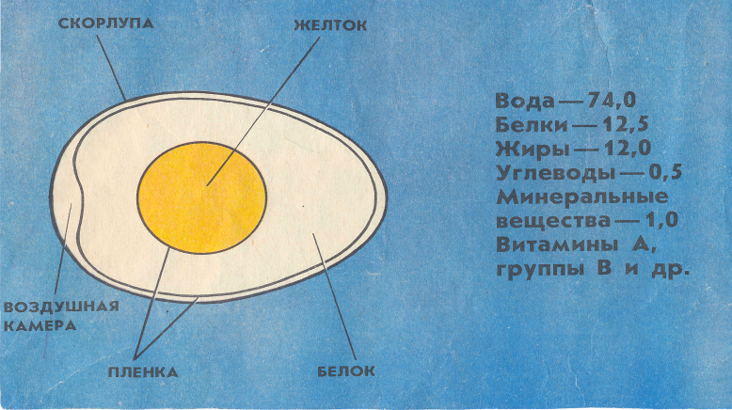
Строение яйца

Slide 7
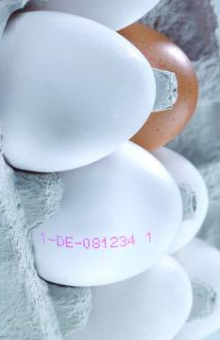
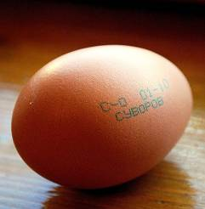
Штамп

Slide 8
По сроку хранения
Диетические –
не более 7 суток
Столовые –
более 7 суток

Slide 9
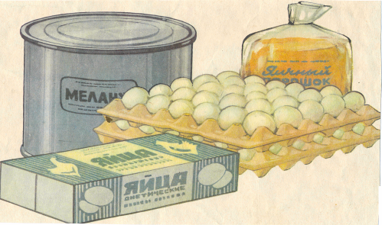
Продукты
Куриное яйцо
Меланж
Замороженная смесь яичных белков
и желтков без скорлупы.
Яичный порошок
Высушенный меланж

Slide 10
Признаки свежести
Свежеснесенное
- матовая скорлупа
- шероховатая
поверхность
Лежалое
- блестящая
скорлупа
- гладкая
поверхность
Важно, чтобы яйца были свежими!

Slide 11
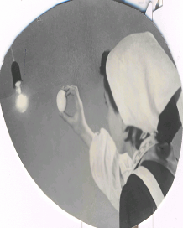
Определение доброкачественности
1. Метод просвечивания

Slide 12
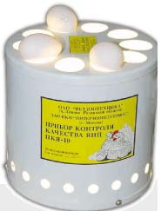
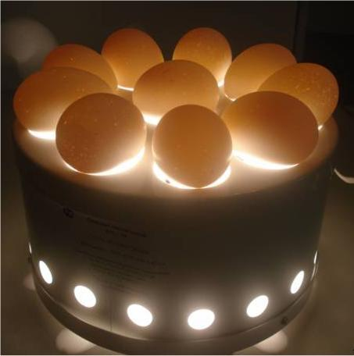
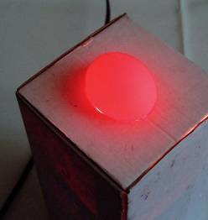
ДОБРОКАЧЕСТВЕННОСТЬ ЯИЦ
Овоскопы

Slide 13
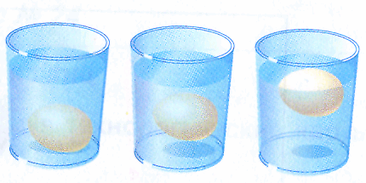
Определение доброкачественности
Свежее Недостаточно Тухлое
свежее

Slide 14
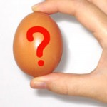
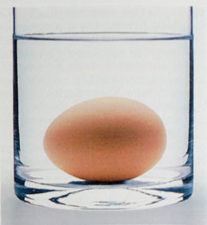
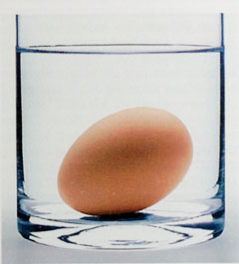
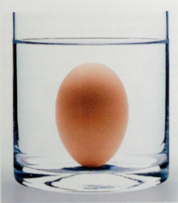
СВЕЖЕСТЬ ЯЙЦА
только что снесённое яйцо
яйцо недельной давности
свежесть яйца = 15-20 дней

Slide 15
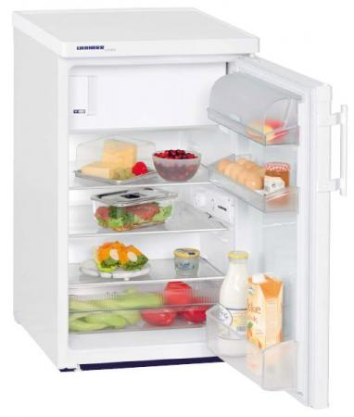
ХРАНЕНИЕ ЯИЦ
правильный способ хранения яиц в холодильнике:
яйца направлены вниз своим острым концом, так как они «дышат» через тупой конец

Slide 16
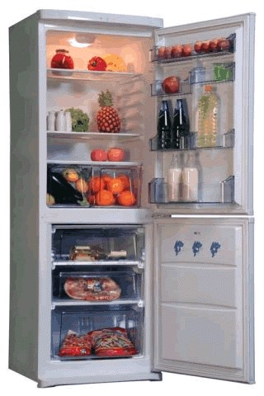
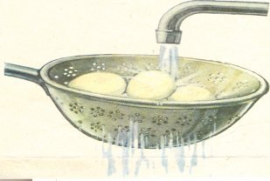
Яйца могут быть источником инфекционного заболевания – сальмонеллеза
В процессе приготовления пищи необходимо
соблюдать правила:
1. Хранить яйца в холодильнике.
2. Использовать только свежие, хорошо вымытые яйца.
3. Для работы с сырыми яйцами использовать глубокую посуду из пластмассы, нержавеющей стали или толстого фарфора.
4. Соблюдать режим тепловой обработки яиц.

Slide 17
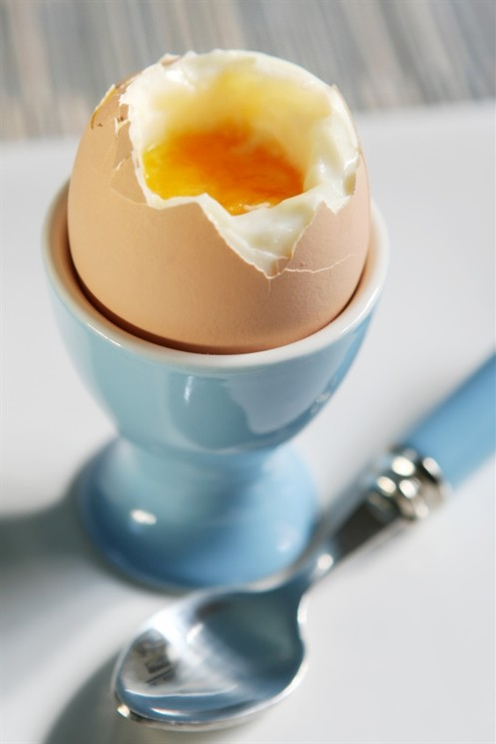
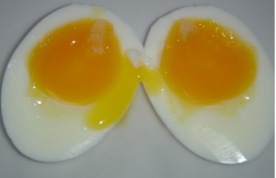
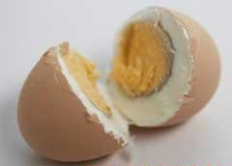
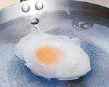
ЯЙЦО ВАРЁНОЕ
Всмятку 2 мин.
«В мешочек» 4-5 мин.
Вкрутую 10 мин.
«пашот»-без скорлупы

Slide 18
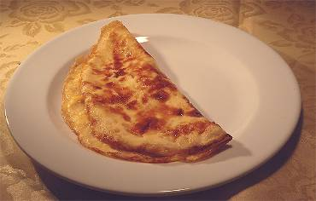
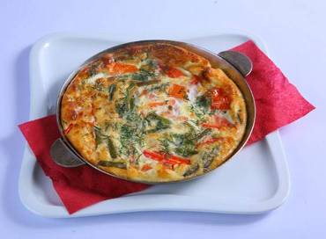
Блюда из яйца
ОМЛЕТЫ
С гарниром:
смешанный
фаршированный
Натуральный
- яйца, молоко

Slide 19
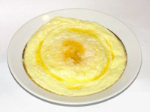
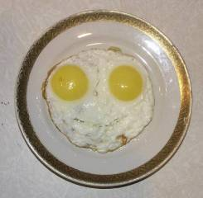
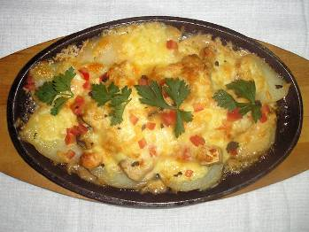
ЯИЧНИЦЫ
Натуральная
только из яиц
Болтунья
Глазунья
С гарниром
с добавлением различных продуктов

Slide 20
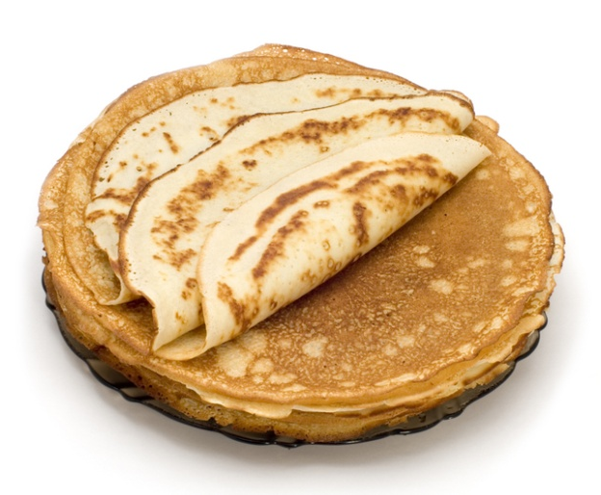
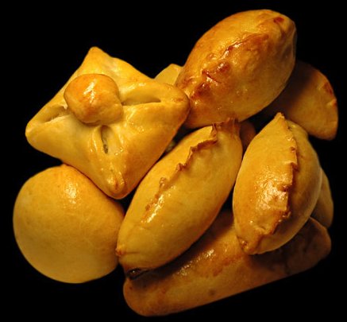
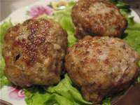
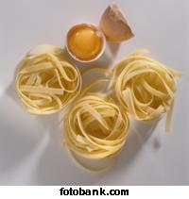
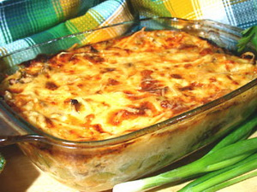
ИСПОЛЬЗОВАНИЕ В КУЛИНАРИИ
Связывающие
свойства
Блинчики
Пирожки
Котлеты
Лапша
Запеканка

Slide 21
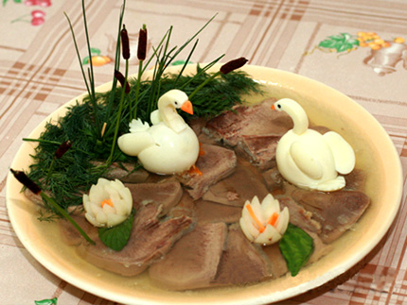
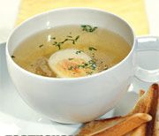
ИСПОЛЬЗОВАНИЕ В КУЛИНАРИИ
Осветляющие свойства яичного белка
Заливное
Бульон

Slide 22
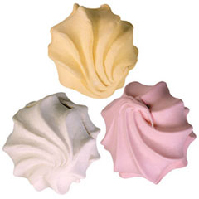
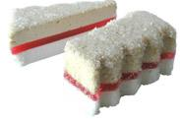
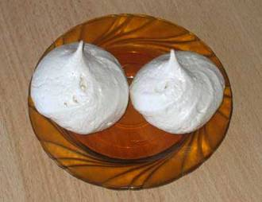
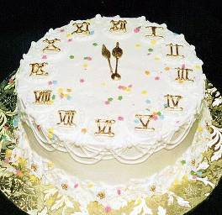
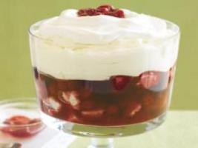
ИСПОЛЬЗОВАНИЕ В КУЛИНАРИИ
Пенообразующие
свойства
Зефир
Пастила
Безе
Крем
Суфле

Slide 23
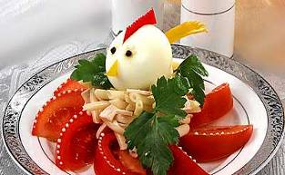
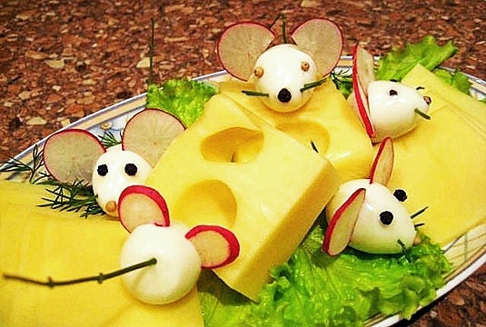


УКРАШЕНИЕ БЛЮД

Slide 24

ПРАКТИЧЕСКАЯ РАБОТА
Научиться готовить вареные яйца

Slide 25
ТЕХНИКА БЕЗОПАСНОСТИ
РАБОТА С ГОРЯЧЕЙ ПОСУДОЙ И ГОРЯЧЕЙ ЖИДКОСТЬЮ
РАБОТА С ЭЛЕКТРОПРИБОРАМИ

Slide 26



КАЧЕСТВО ГОТОВОГО БЛЮДА
Недоваренное яйцо
Если вы разрезаете недоваренное яйцо, желток будет жидковат и цвет будет темно-золотой вместо светло-желтого.
Прекрасно сваренное яйцо
Белок сваренного всмятку яйца должен быть нежным, а желток - рыхлый, но плотный.
Переваренное яйцо
Белок переваренного яйца становится "резиновым" на вкус; на желтке появляется неприятный зеленовато-серый налет.

Slide 27


ПРОФЕССИИ
ПТИЧНИЦА
ОПЕРАТОР ПТИЦЕФЕРМЫ

Slide 28


ПРОФЕССИИ
ПОВАР
КОНДИТЕР

Slide 29
Полезно знать
1. Чтобы отличить сырое яйцо от варёного, его нужно покрутить.
Варёное яйцо вращается, а сырое, сделав 1-2
оборота, останавливается.
2. Яйца, взятые из холодильника, нельзя сразу класть в кипяток, так как может треснуть скорлупа.
Их следует предварительно подержать в теплой воде
3. Если скорлупа яйца слегка треснута, яйцо надо
варить в солёной воде, чтобы белок не вытек.

Slide 30

К празднику Пасхи
К празднику Пасхи красили куриные, реже гусиные яйца,
а также красочно их раскрашивали. Их можно покрасить
в шелухе от луковиц, в листьях молодой берёзы,
в лоскутках линяющей ткани, пищевыми красителями.

Slide 31


Необычный взгляд на обычные вещи
Памятник в городе Сан-Антонио Музей в городе Коломыл

Slide 32
Вопросы на повторение
Найдите правильное высказывание.
1. Вареное яйцо или сырое можно определить
  а) опусканием в воду
  б) потряхиванием
  в) кручением
2. Покрасить яйца к Пасхе можно
  а) шелухой лука
  б) химическими красителями
  в) отваром картофеля
3. Яйца в «мешочке» - это
  а) крутой желток и белок
  б) жидкий желток и белок
  в) крутой белок, жидкий желток
4. Яичница-глазунья – это
  а) фаршированное яйцо
  б) яйцо, вареное вкрутую
  в) жареное яйцо с целым яйцом

Slide 33
ВОПРОСЫ ДЛЯ ПРОВЕРКИ:
Наиболее ценная часть яйца?
1
Как называются яйца, поступившие в
продажу не позднее 7 суток?
2
Какое блюдо приготавливают из
яично-молочной смеси?
3
Какое яйцо варится 10 минут?
4
Как называются яйца,
поступившие в продажу на 8 сутки?
5

Slide 34
СПАСИБО
ЗА
ВНИМАНИЕ

